Slide 1
Влияние лингвострановедческого аспекта на мотивацию изучения иностранных языков
Алексеева А.А.
МБОУ СОШ № 63
Муниципальное бюджетное образовательное учреждение
«Средняя общеобразовательная школа №63»

Slide 2
Лингвострановедение должно служить опорой для поддержания мотивации
Обучение языку
Сведения о стране

Slide 3
Клуб интернациональной дружбы
“We are together"
We are different but we are together
Муниципальное бюджетное образовательное учреждение
«Средняя общеобразовательная школа №63»

Slide 4
Первый региональный слет КИДов

Slide 5
Направления
Образовательные проекты
Культурные проекты
Благотворительные акции
Связь с общественностью

Slide 6
Секции
Секция по переписке
Секция творческая
Секция «Проекты»
Секция «Благотворительные акции»
Секция страноведческая
Секция «Пресс- центр»
Секция «Патриот»

Slide 7
Образовательные проекты
Просмотр фильмов на английском языке
Участие в научно-практических конференциях, конкурсах и олимпиадах по английскому языку
Участие в зарубежных образовательных проектах

Slide 8
Проекты
«Лондон прошлый и настоящий»
«Компьютерный сленг в современном английском языке»
«Английский бутерброд»
«Автограф»
«Путешествие по Европе»
Сборник стихотворений
The river Volga
Skyscrapers
Astronomical clocks
Mass Media
Ульяновск - Крефельд

Slide 9
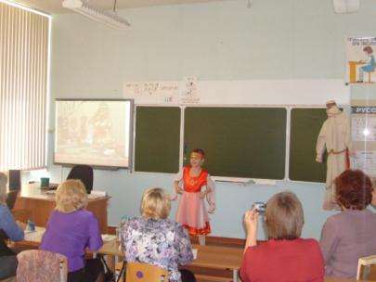
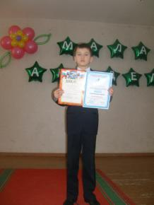
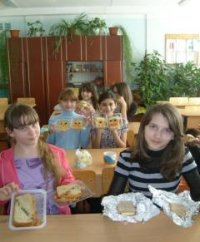
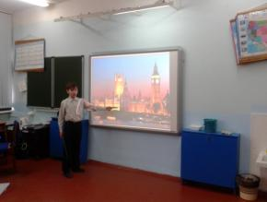
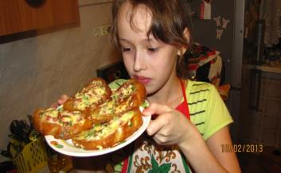
Защита проектов

Slide 10
IEARN

Slide 11
ePals

Slide 12
People to people

Slide 13
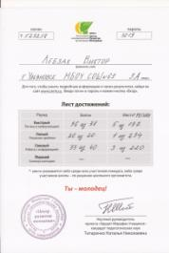

Slide 14
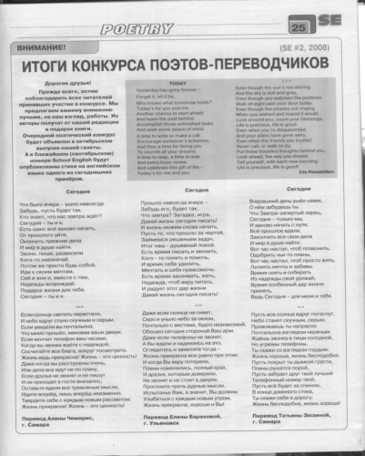

Slide 15
Сотрудничество
Центр развития молодежи «Эму-эрудит», г.Екатеринбург
Центр дополнительного образования «Снейл», г.Омск
Институт развития школьного образования, г.Калининград
Центр дистанционного образования «Эйдос», г.Москва
Издательство «Первое сентября», г. Москва
Центр продуктивного обучения, г.Санк-Петербург
Центр знаний и технологий, г.Красноярск
Центр поддержки талантливой молодежи, г.Бийск
Центр дистанционного образования развития детского творчества и спорта «Баньян», г.Горно-Алтайск
Европейское англоязычное образование, г.Минск – г.Киев – г.Рига – г.Москва
Портал Национальной образовательной программы
«ИНТЕЛЛЕКТУАЛЬНО-ТВОРЧЕСКИЙ ПОТЕНЦИАЛ РОССИИ», г.Калуга

Slide 16
Культурные проекты
Празднование международных и традиционных праздников и фестивалей других стран
Участие в культурных мероприятиях города
Участие в зарубежных культурных проектах (поездки)

Slide 17
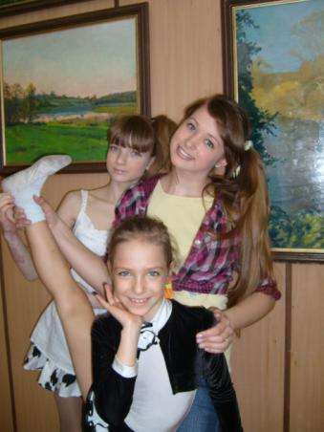
Фестиваль английской песни

Slide 18
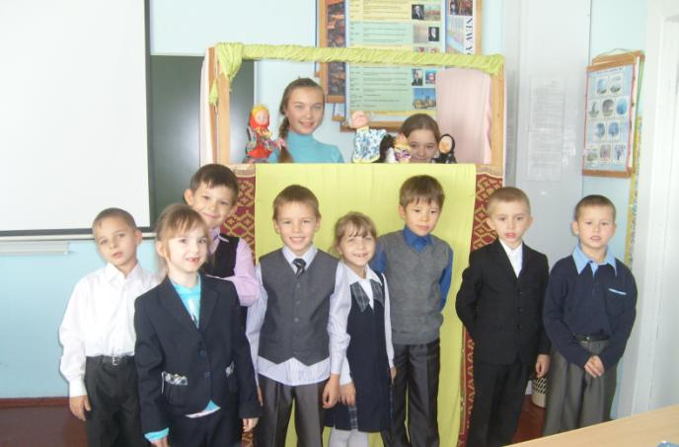
Кукольный спектакль

Slide 19
Сказка «Каша из топора» «Курочка и зернышко»

Slide 20
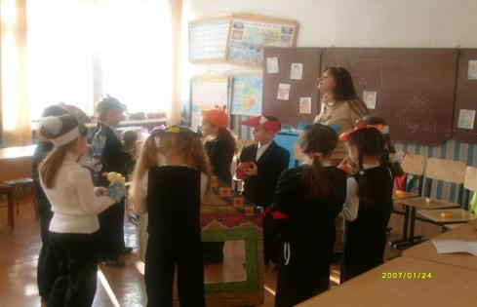
«В гостях у сказки» «Теремок»

Slide 21
Хэллоуин Рождество

Slide 22
Юмористический киножурнал «Ералаш»

Slide 23
«Фестиваль народов Поволжья»

Slide 24
Postcrossing

Slide 25
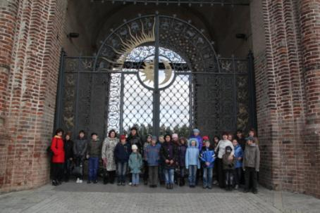
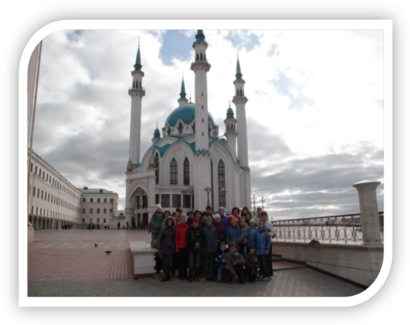
Мы любим путешествовать
Организация путешествий и экскурсий по музеям города , области.
Г.Казань

Slide 26
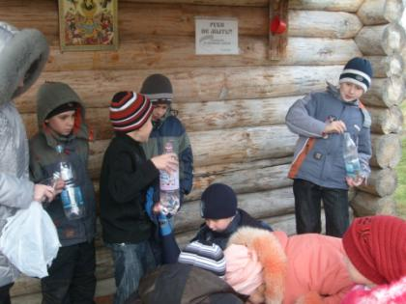
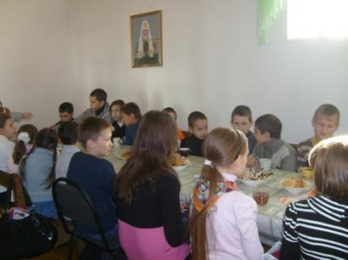
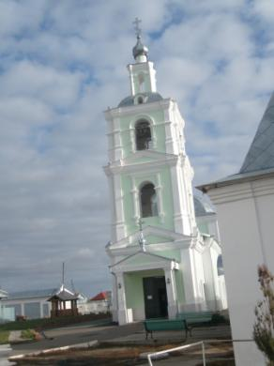
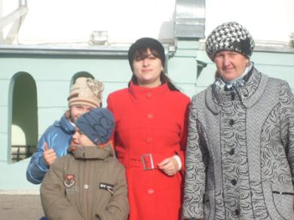
Село Арское

Slide 27
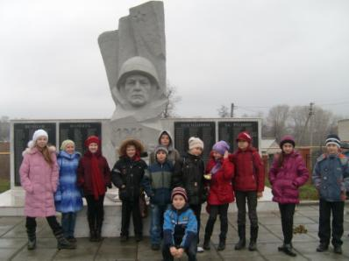
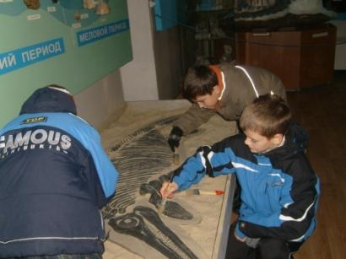
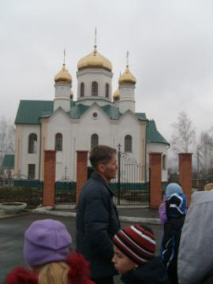
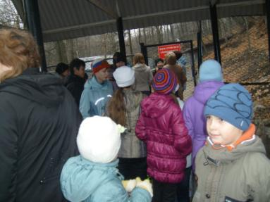
Ундоры

Slide 28
Поездка в г.Самара

Slide 29
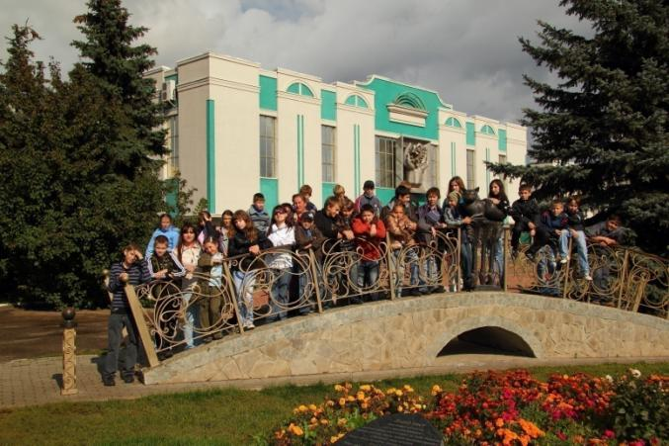
Мы в Саранске
Музей изобразительного искусства имени Эрьзя

Slide 30
Чебоксары

Slide 31
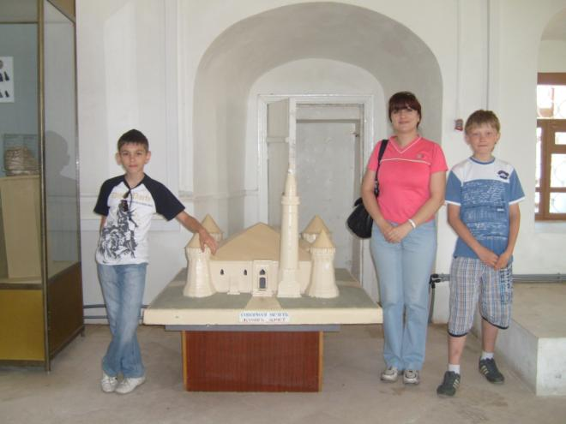
Болгары

Slide 32
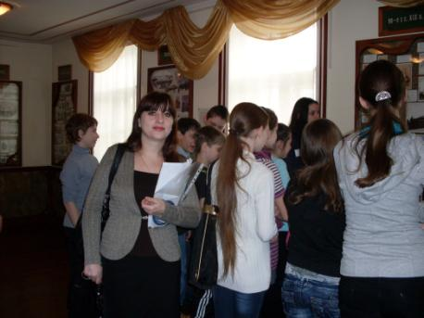
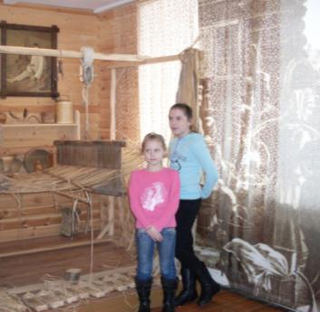
Музей «Симбирская фотография» Музей «Столярная мастерская»

Slide 33
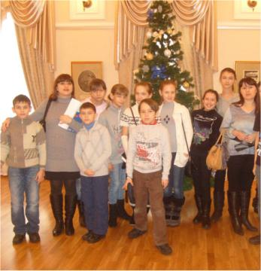
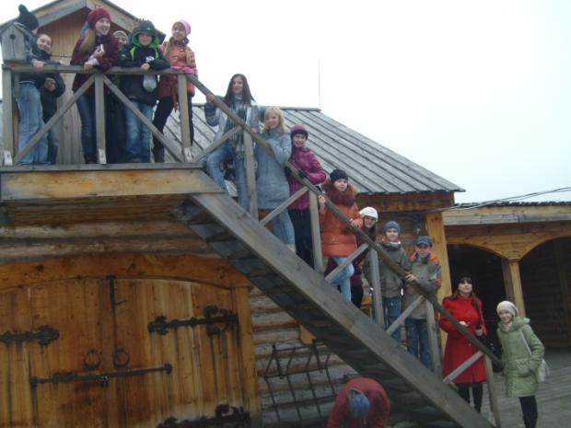
Музей «Усадьба на Московской» Музей «Метеорологическая станция»

Slide 34
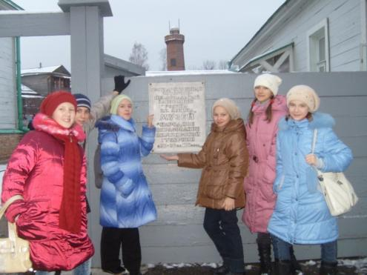
Музей «Народное образование симбирской губернии в 70-80 г.г.XIXв.»

Slide 35
Музей гражданской авиации

Slide 36
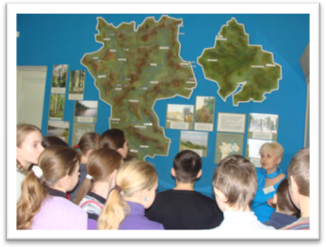
Ульяновский краеведческий музей

Slide 37
Благотворительные акции Charity: water

Slide 38
Free rice

Slide 39
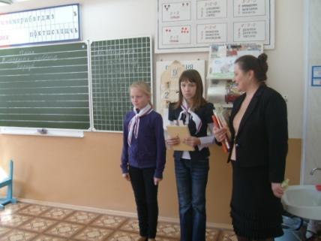
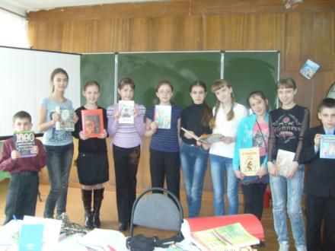
Акция «Книгу в каждую семью»

Slide 40
Акция «Красный тюльпан»

Slide 41
Проект «Кормушка для птиц»

Slide 42
Буклет - поздравление

Slide 43
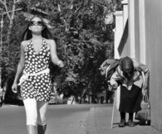
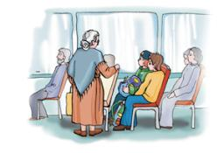
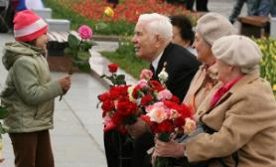
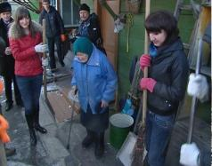
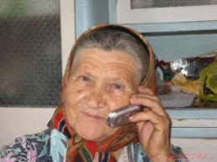
Пожилой человек, это вовсе не старый, Это значит, он пОжил, мудрость обрёл. Просто может быть так..., немного усталый, Ведь всегда за собой молодёжь вперёд вёл. От души он делился опытом, знаньем, Помогал нам советом, примером своим. Так примите от нас «спасибо» с признаньем, За ваш труд бескорыстный на благо страны!
Не проходи мимо!
Окажи внимание!
Помоги донести тяжелые сумки
пожилым людям!
Поздравь с праздниками!
Уступи место пожилым людям!
Помоги перейти дорогу
пожилым людям!
Позвони родным!
Помоги пожилым людям
по хозяйству!

Slide 44
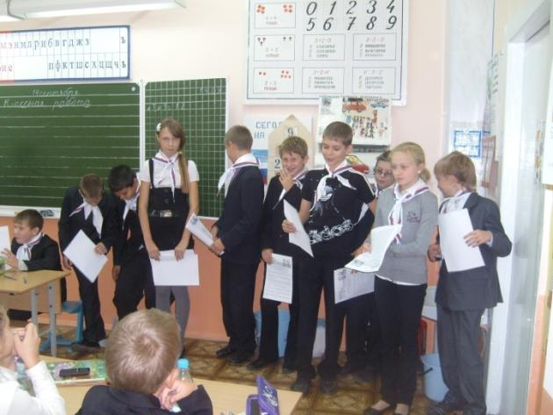
Акция «Профилактика ПДД»

Slide 45
Акция «Посылка солдату»

Slide 46
Акция за «ЗОЖ»

Slide 47
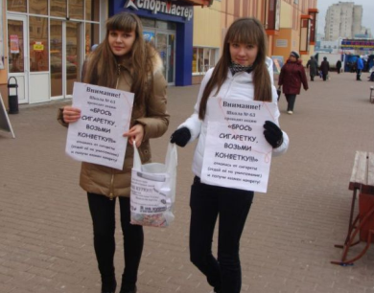
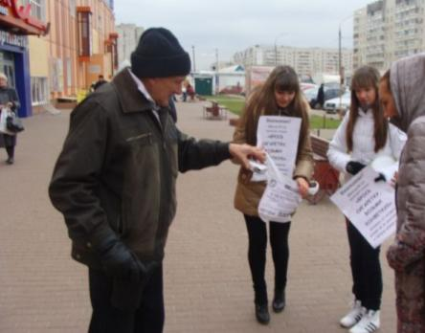
Акция «Брось сигаретку. Возьми конфетку»

Slide 48
Связь с общественностью
Интернет ресурсы
Публикация информации о клубе в СМИ
Обновление школьного стенда клуба

Slide 49
Межрегиональный слет президентов КИДов

Slide 50
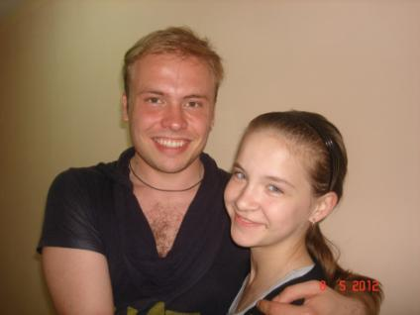
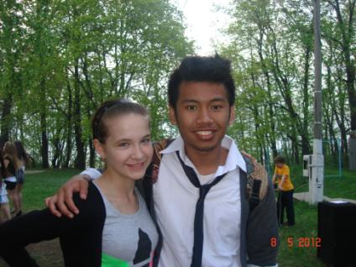
«Smart Club»

Slide 51
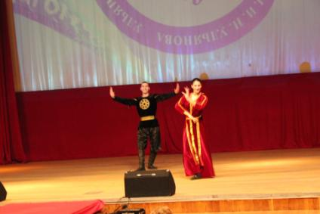
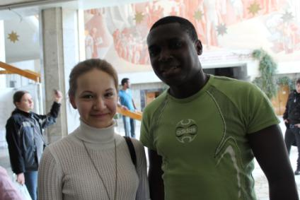
Фестиваль иностранный языков

Slide 52
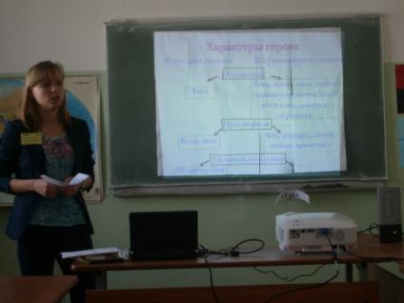
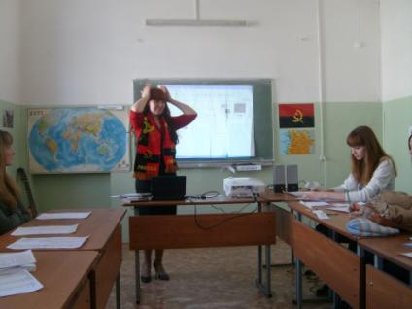

Slide 53
Проект «Ассоциированные школы ЮНЕСКО»
1. Распространение информации об ООН и ЮНЕСКО.
2. Экология, охрана окружающей среды.
3. Изучение всемирного культурного и природного наследия.
4. Права человека, права ребенка, демократия, ненасилие.

Slide 56
Мониторинги

Slide 57
Лингвострановедение
обеспечивает повышение познавательной активности учеников;
расширяет их коммуникативные возможности;
благоприятствует созданию положительной мотивации на уроке;
дает стимул к самостоятельной работе над языком;
способствует решению воспитательных задач.

Slide 58
Спасибо за внимание

